Slide 1
Devoxx 2017
Ronald Kooistra & Koos Drost
29-11-2017

Slide 2
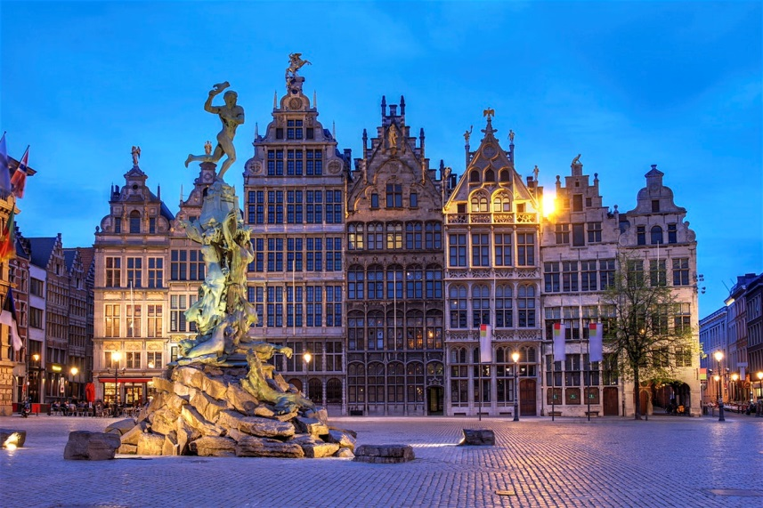
Devoxx 2017
Jaarlijkse conferentie met 12.000+ ontwikkelaars.
Antwerpen, België
Grote namen zoals:
- Brian Götz (Oracle)
- Mark Reinhold (Oracle)
- Juergen Hoeller (Spring / Pivotal)
- Venkat Subramaniam (writer / conference speaker)
- Martijn Verburg (jClarity)

Slide 3
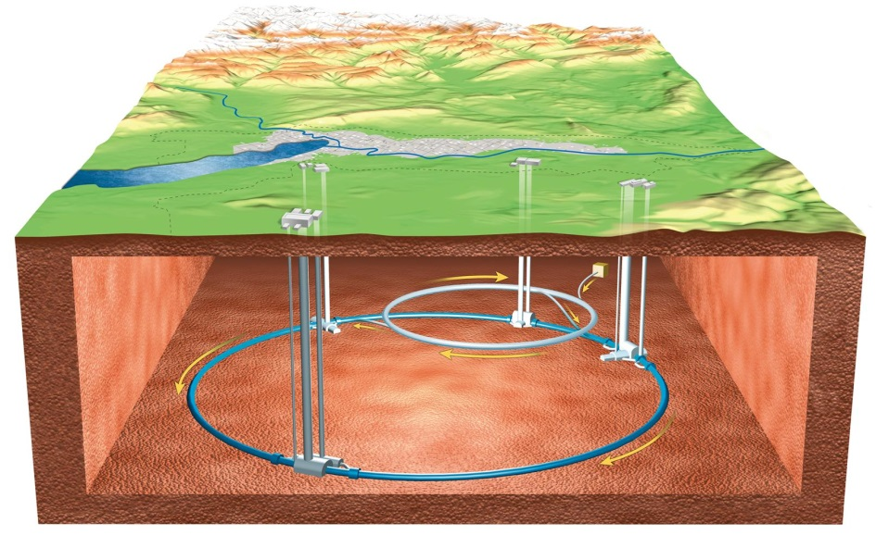
Keynote CERN
European Organization for Nuclear Research, Genève, Zwitserland.
Bekend van deeltjesversneller LHC / Higgs boson.
Dataverwerking: 10,5 gigabyte per seconde.
Opslag: 240 petabytes capaciteit, 50 petabytes per jaar.
Herfst 2019: gratis open dagen, LHC geopend.

Slide 4
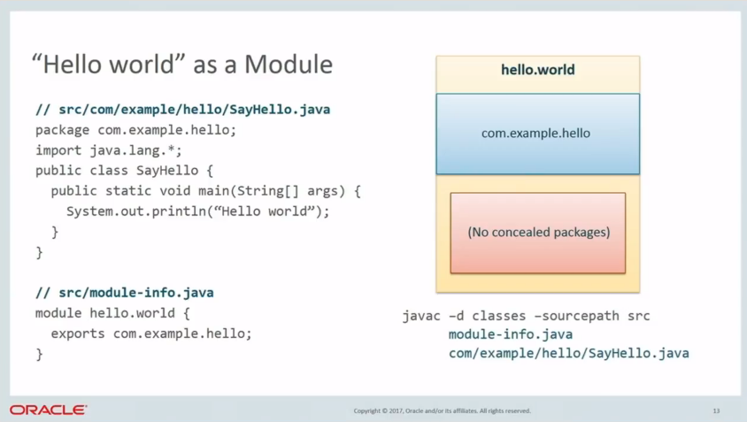
Modular development with JDK 9
jshell, HTTP 2.0 & process API upgrade.
Modular system (Project Jigsaw).
“A module is a set of packages designed for reuse.”
Diepgaande presentatie over implementatie en voordelen.

Slide 5
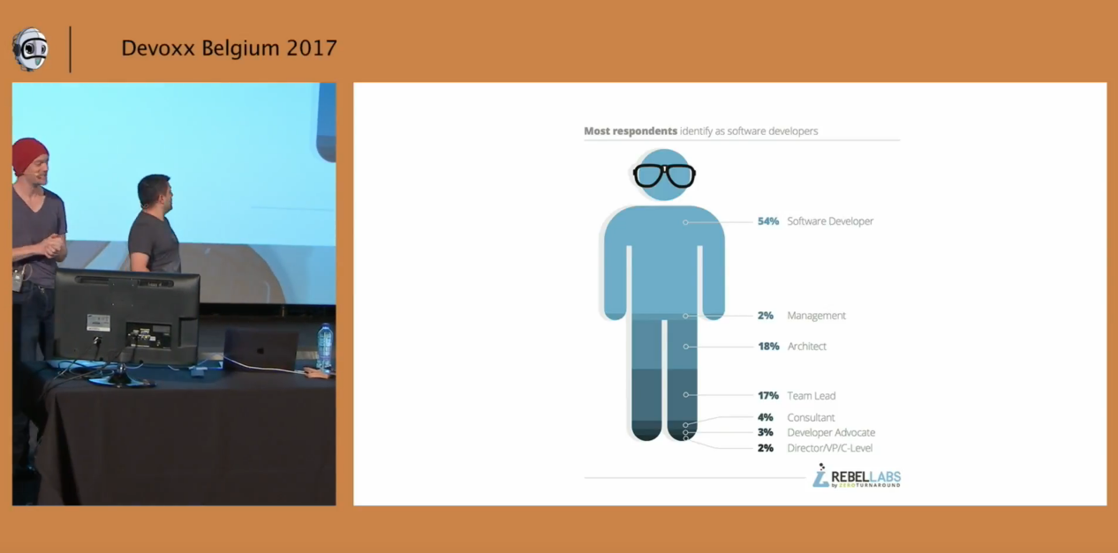
The Java Council
Simon Maple, Martijn Verburg, Oleg Šelajev and special guests.
Vermakelijke onderzoeken.
Improvisatie en gratis bier!

Slide 6
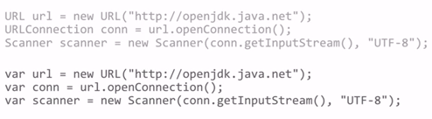
Java 10
Maart 2018
Half jaarlijkse releases, September 2018 volgende
Elke 3 jaar LTS, waarvan september 2018 LTS
Versienummering
Geen 18.3 / 18.9 (ubuntu) maar 10, 11, etc.
Java 10 project amber

Slide 7
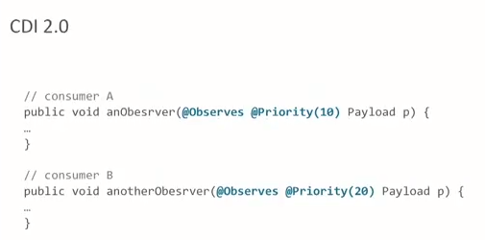
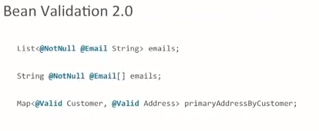
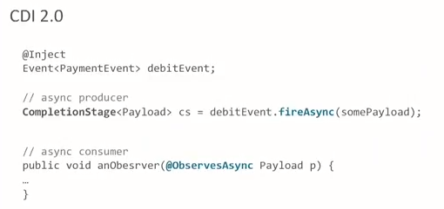
Java EE 8: What's New in the Java EE 8 Release
Jax-rs client api

Slide 8
Going reactive with spring 5 & project reactor
Async streams
start.spring.io
Flux<Object>
Mono<Ojbect>
Geen spring mvc spring webflux

Slide 9


Angular vs React Smackdown
Front end javascript frameworks
Angular google
React facebook
Angular meer gebruikt in de zaal
React compacter
Technical: Angular
Philosophical differences: Angular
Usability: React (angular minder flexibel)
Easyer to learn: Angular
Ecosystem: Angular (cijfers zeggen anders, react 3x zo veel)
Angular wint (kwam door publiek)
Met react moet je ook veel randzaken doen. Angular is completer

Slide 10
Top-5 presentaties
1. “CERN, from an IT Perspective”
by Derek Mathieson; 4.74 with 282 votes.
2. “(Deep) Learning to Fly”
by Krzysztof Kudrynski, Blazej Kubiak; 4.74 with 114 votes.
3. “Parallel and Asynchronous Programming with Streams and CompletableFuture”
by Venkat Subramaniam; 4.73 with 215 votes.
4. “Blue Team Security. Actual Security work for Actual Developers”
by Siren Hofvander; 4.71 with 86 votes.
5. “Next Generation Asynchronous Patterns in JavaScript”
by Jonathan Mills; 4.69 with 29 votes.

Slide 11
Online content
Alle links nog even kort van Koos en Ronald
Youtube channel Devoxx 2017
bevat alle presentaties van 2017
Top-100 Devoxx 2017
top-100 op basis van de rating van het publiek (inclusief links)

Slide 12
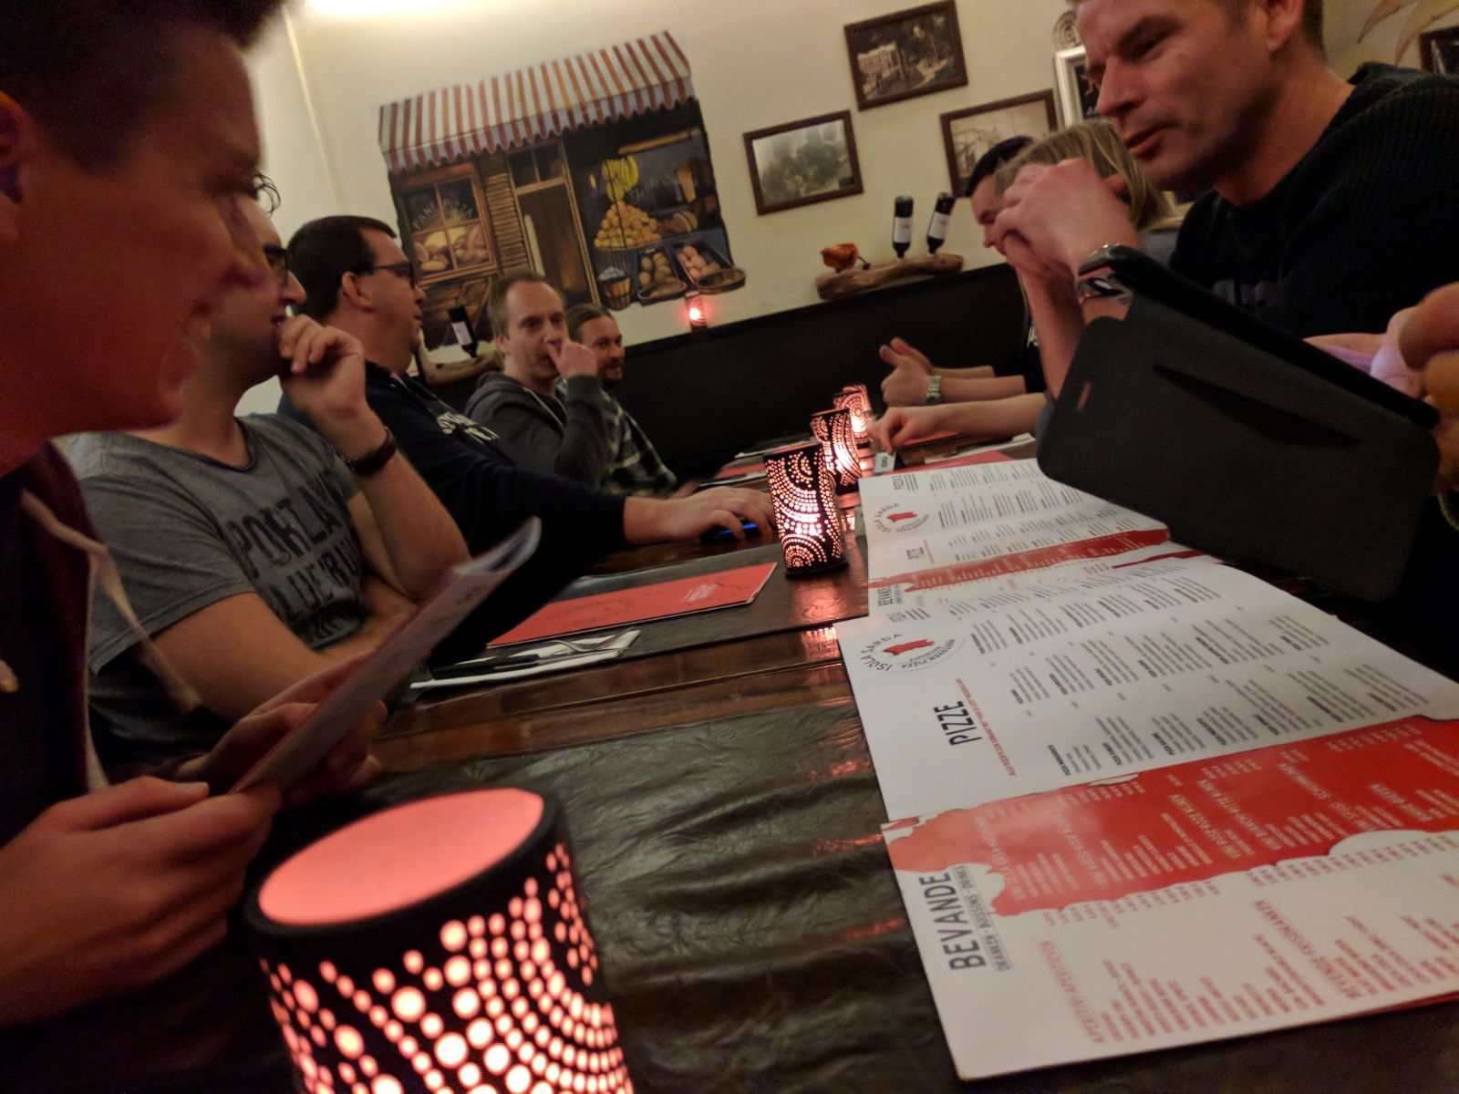
Misschien even afsluiten met dat je zo snel mensen leert kennen. Samen in de kroeg staan met gelijkgestemden is gezellig en interessant .
Op de foto spontaan met 12 man in pizzaria van CGI, DUO, Maven + (waar waren die achtersten van?)

